Slide 1


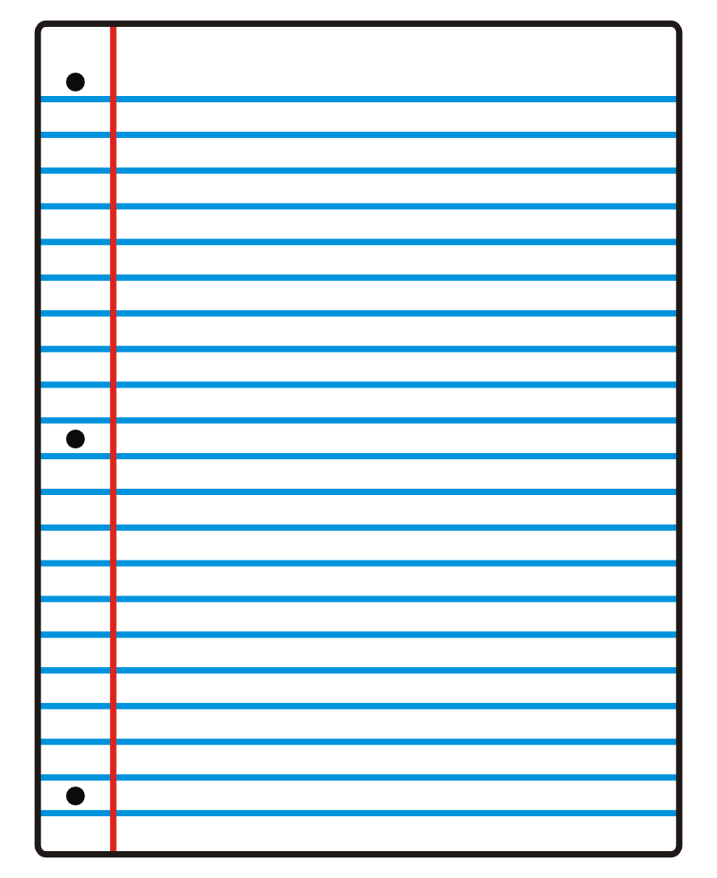

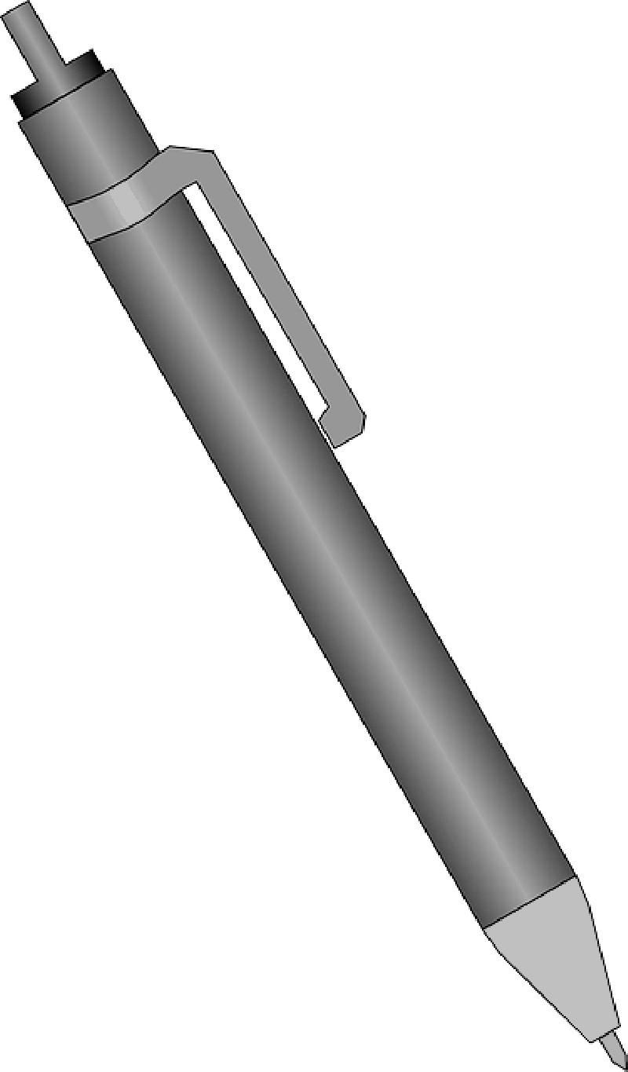

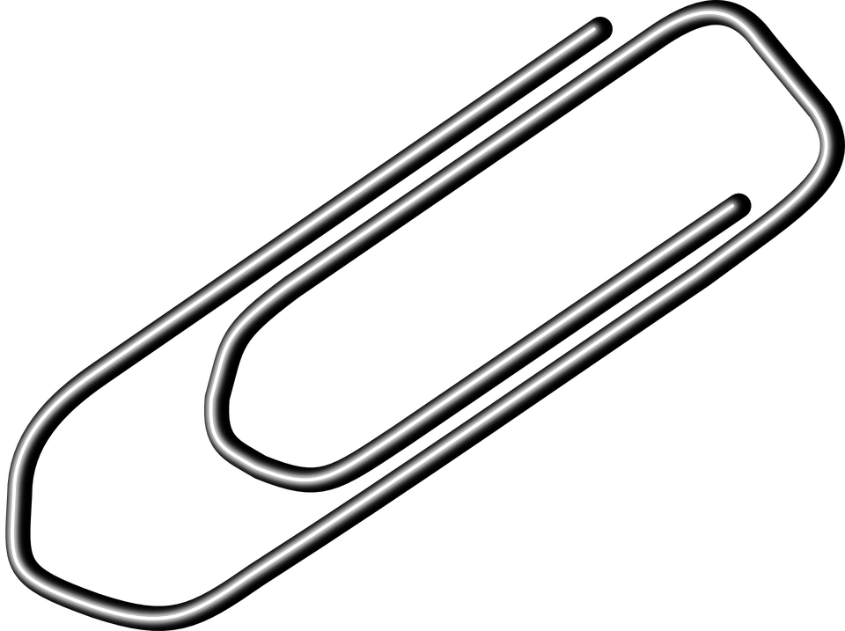


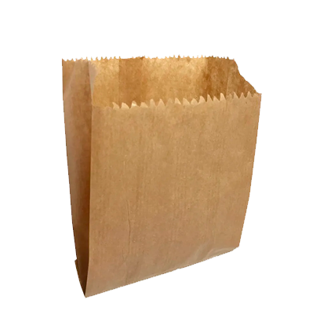

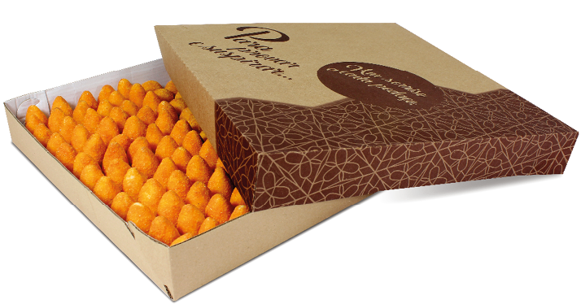
O lixo aparece na mão da pessoa como se fosse gerado por ela
E botar na lixeira certa pra pontuar
Acho q ficaria melhor não precisar apertar nada para pegar o
Objeto
20 segundos de instrução
40 segundos de jogo com pontuação no final

